Slide 1
Seðlabanki Íslands
Fjármálastöðugleiki 2012/1
Myndir

Slide 2
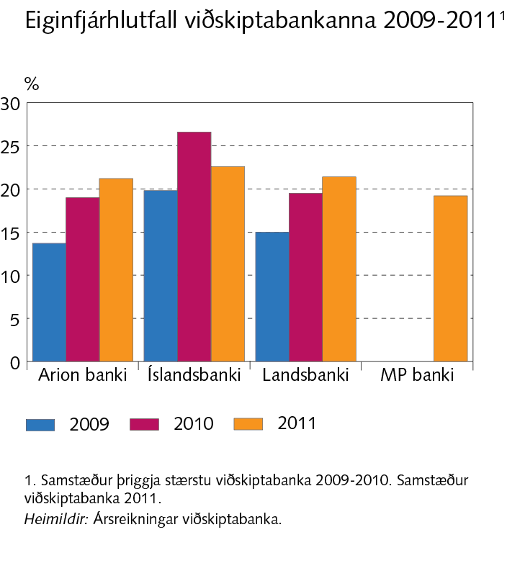
Fjármálalífið: horfur og helstu áhættuþættir

Slide 3
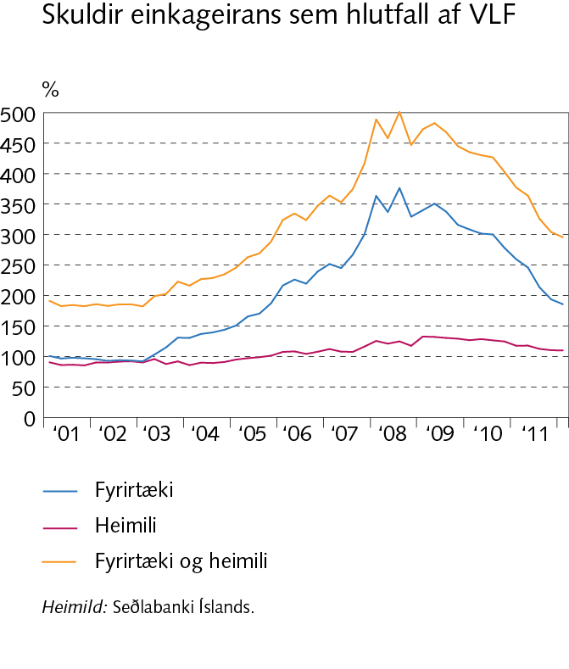
Fjármálalífið: horfur og helstu áhættuþættir

Slide 4
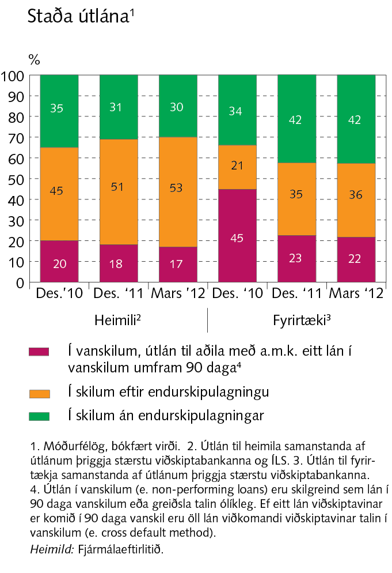
Fjármálalífið: horfur og helstu áhættuþættir

Slide 5
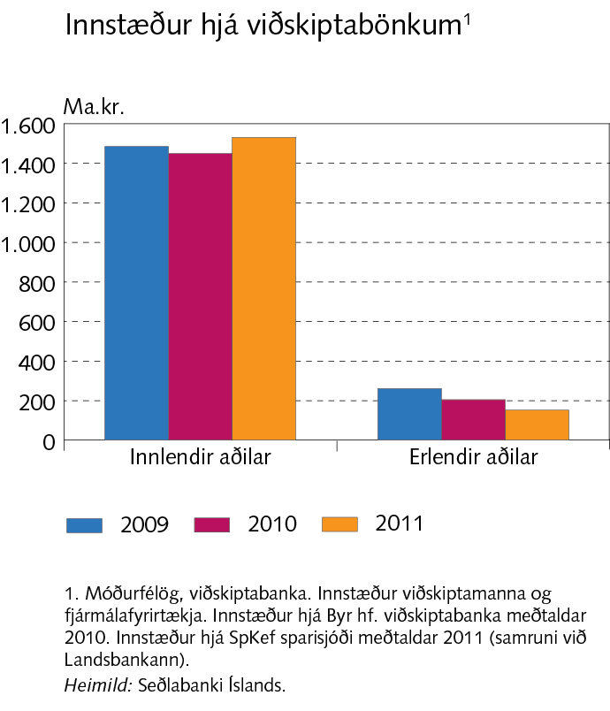
Fjármálalífið: horfur og helstu áhættuþættir

Slide 6
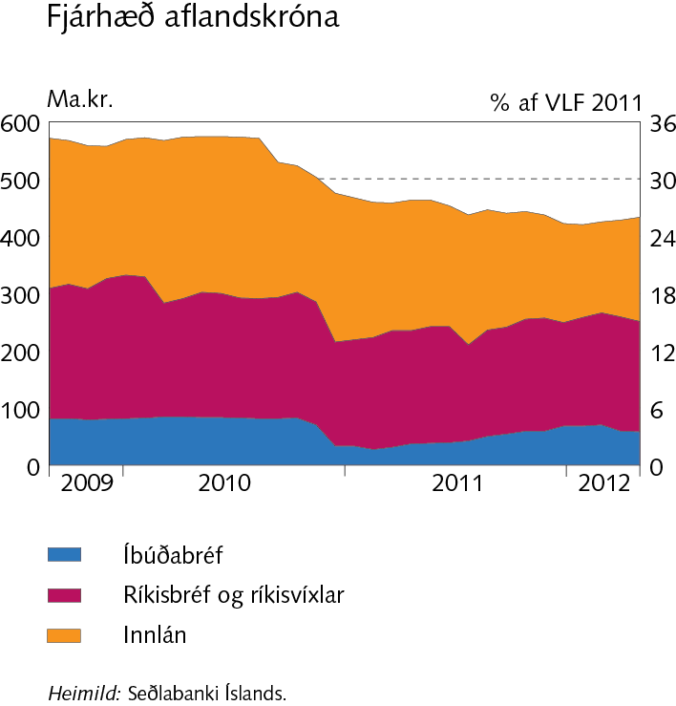
Fjármálalífið: horfur og helstu áhættuþættir

Slide 7
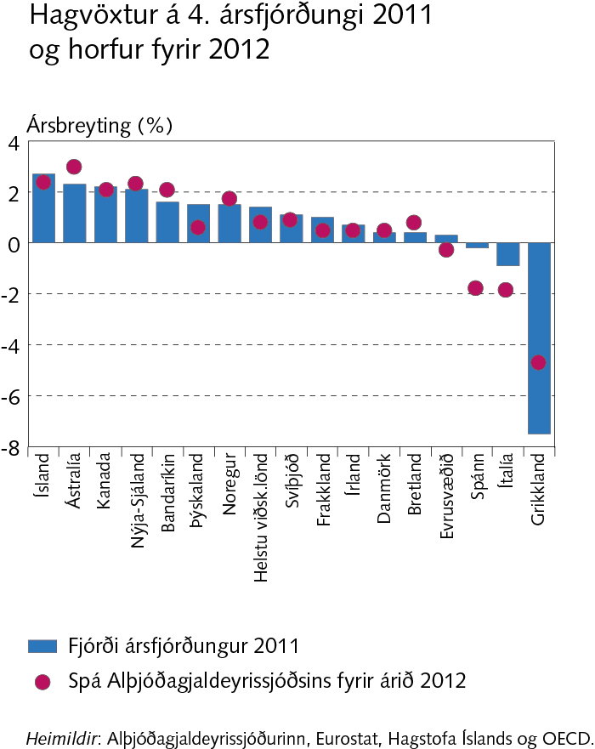
I Þjóðhagslegt umhverfi og fjármálamarkaðir

Slide 8
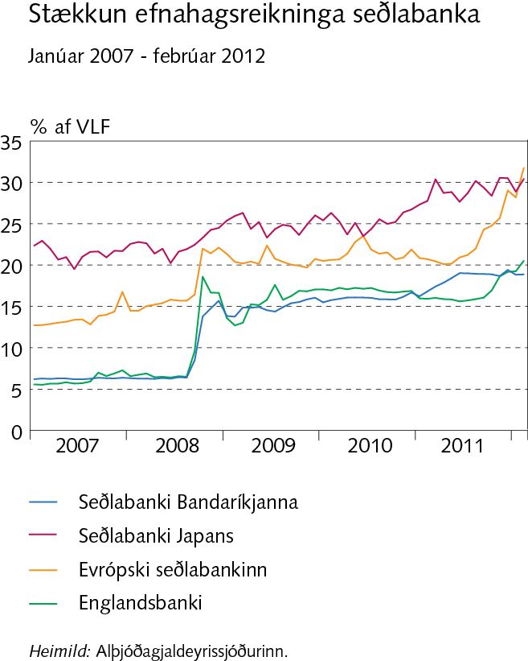
I Þjóðhagslegt umhverfi og fjármálamarkaðir

Slide 9
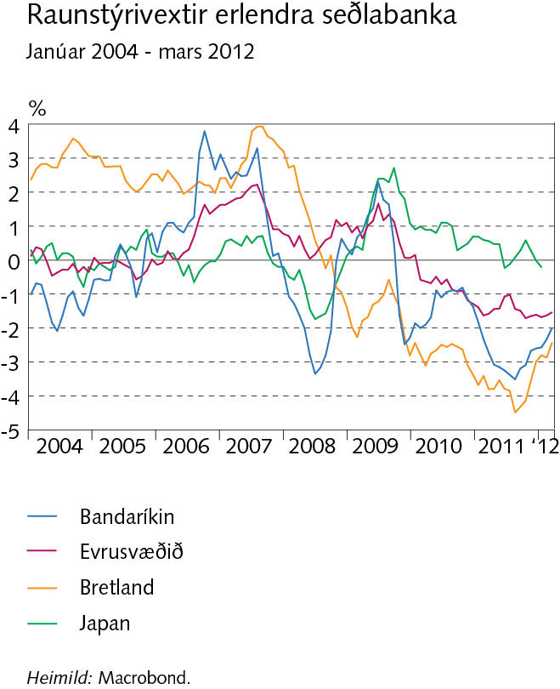
I Þjóðhagslegt umhverfi og fjármálamarkaðir

Slide 10
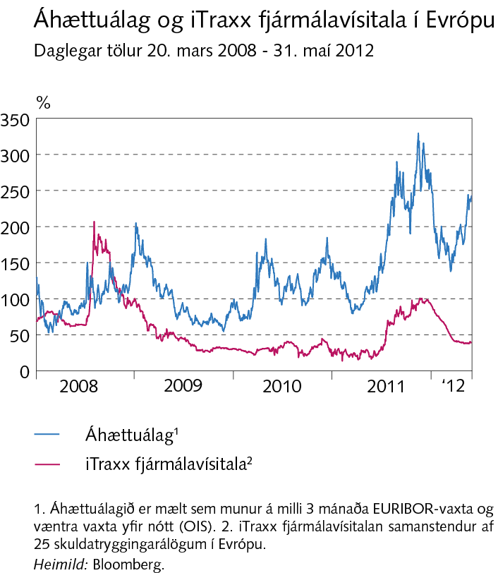
I Þjóðhagslegt umhverfi og fjármálamarkaðir

Slide 11
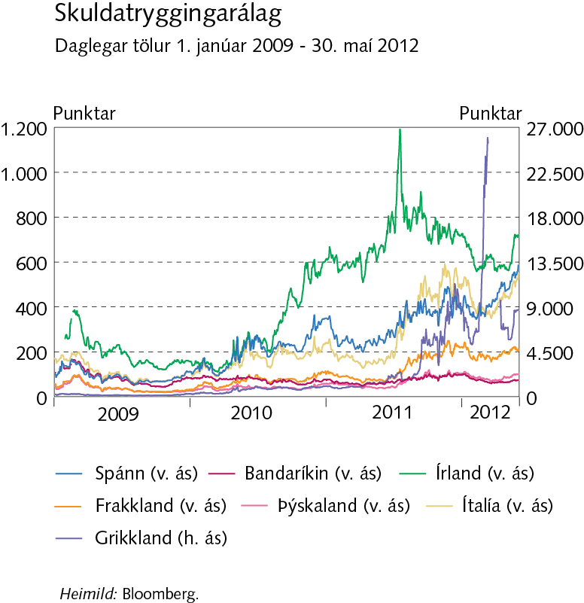
Rammagrein I-1 Skuldakreppa á evrusvæðinu

Slide 12
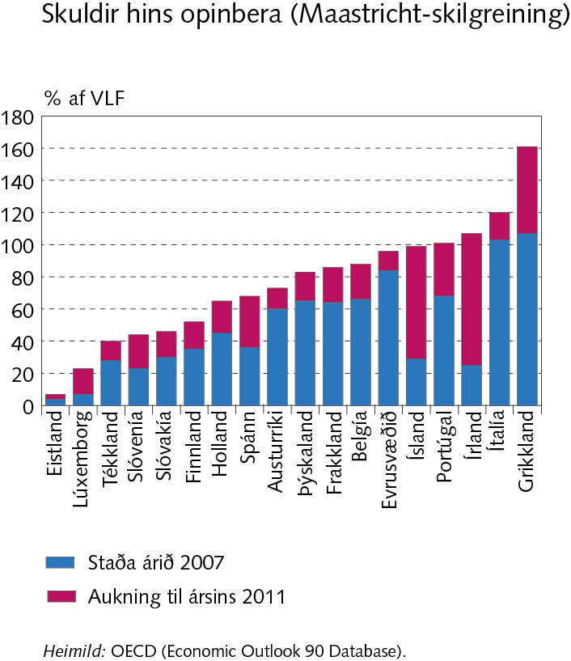
Rammagrein I-1 Skuldakreppa á evrusvæðinu

Slide 13
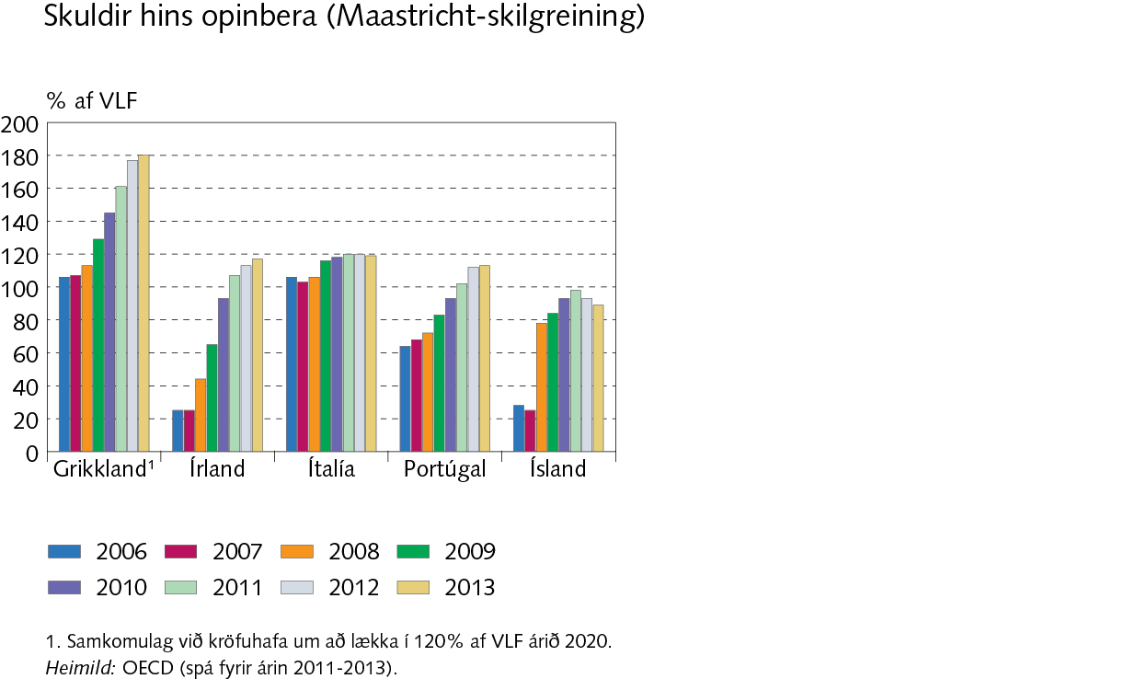
Rammagrein I-1 Skuldakreppa á evrusvæðinu

Slide 14
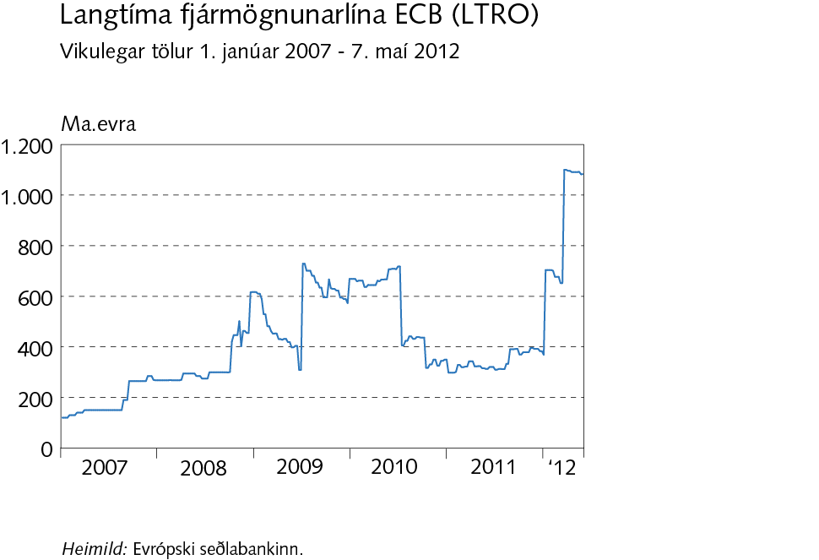
Rammagrein I-1 Skuldakreppa á evrusvæðinu

Slide 15
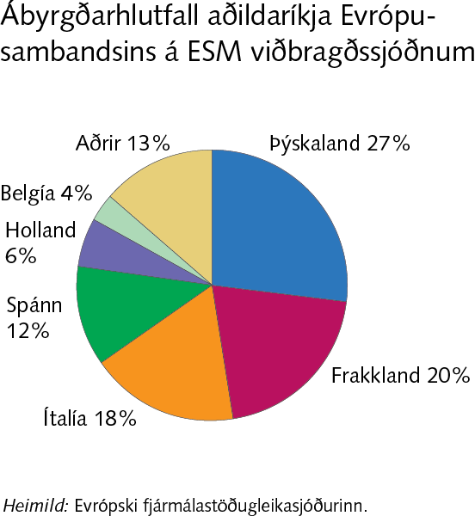
Rammagrein I-1 Skuldakreppa á evrusvæðinu

Slide 16
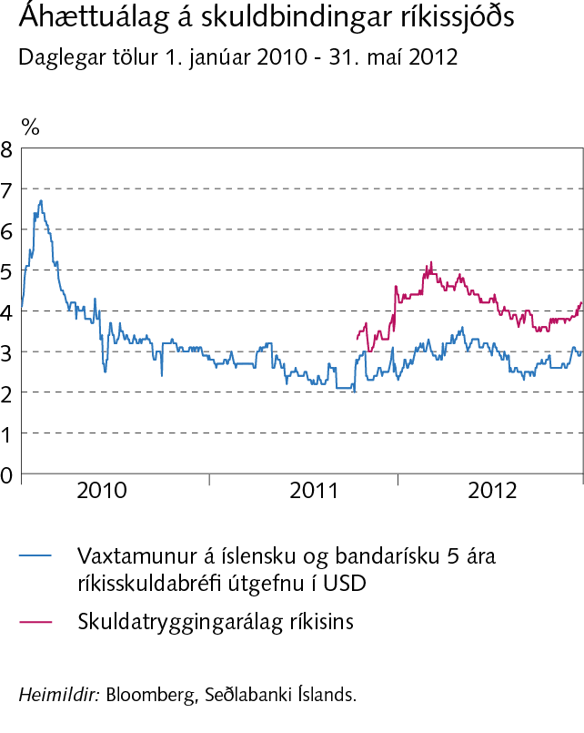
I Þjóðhagslegt umhverfi og fjármálamarkaðir

Slide 17
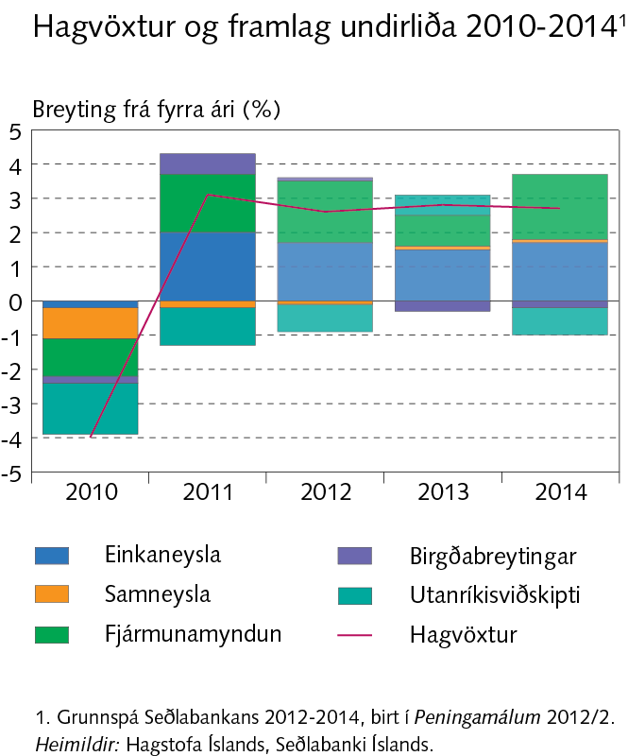
I Þjóðhagslegt umhverfi og fjármálamarkaðir

Slide 18
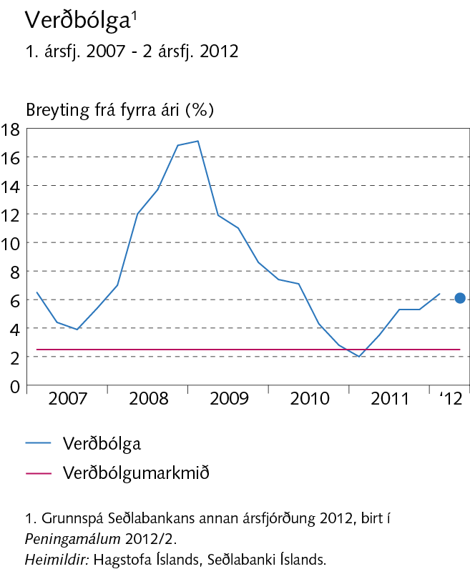
I Þjóðhagslegt umhverfi og fjármálamarkaðir

Slide 19
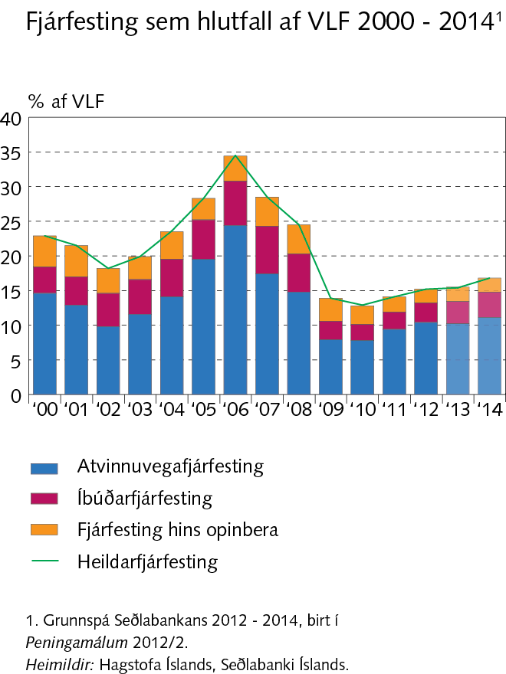
I Þjóðhagslegt umhverfi og fjármálamarkaðir

Slide 20
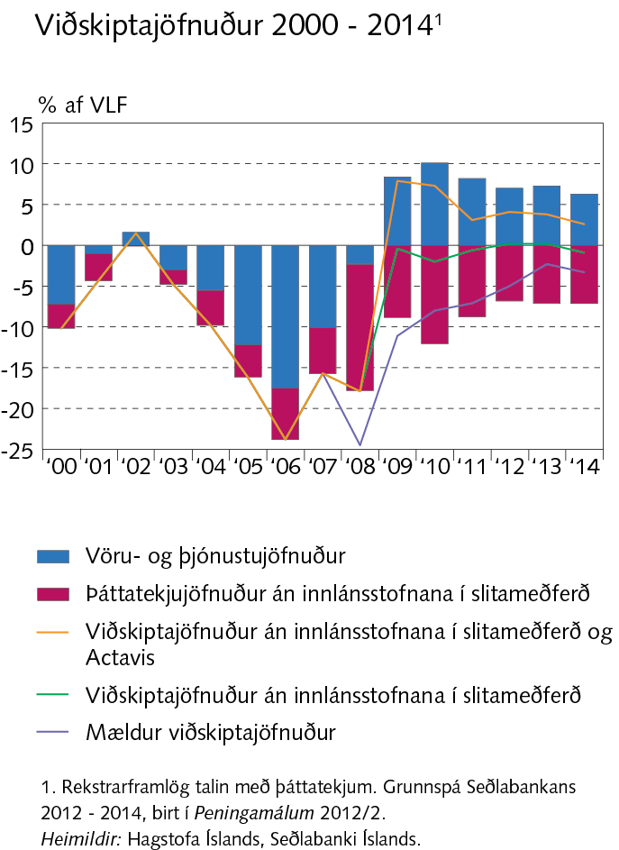
I Þjóðhagslegt umhverfi og fjármálamarkaðir

Slide 21
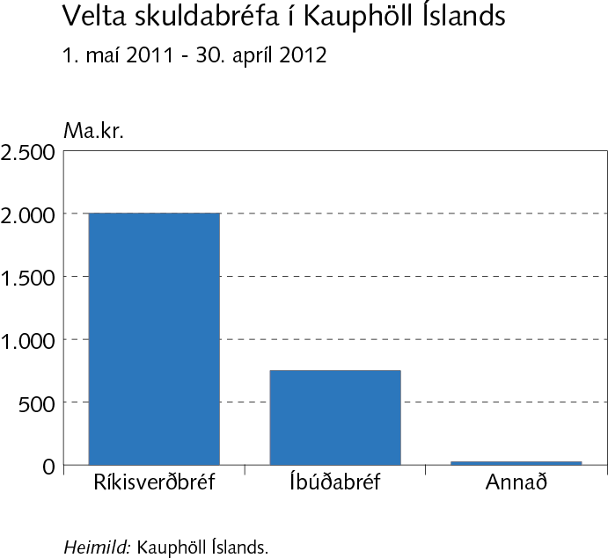
I Þjóðhagslegt umhverfi og fjármálamarkaðir

Slide 22
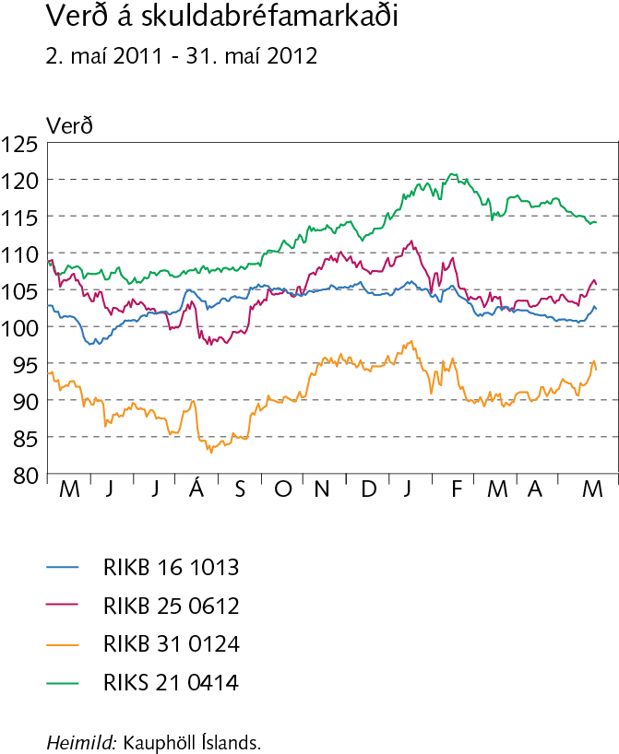
I Þjóðhagslegt umhverfi og fjármálamarkaðir

Slide 23
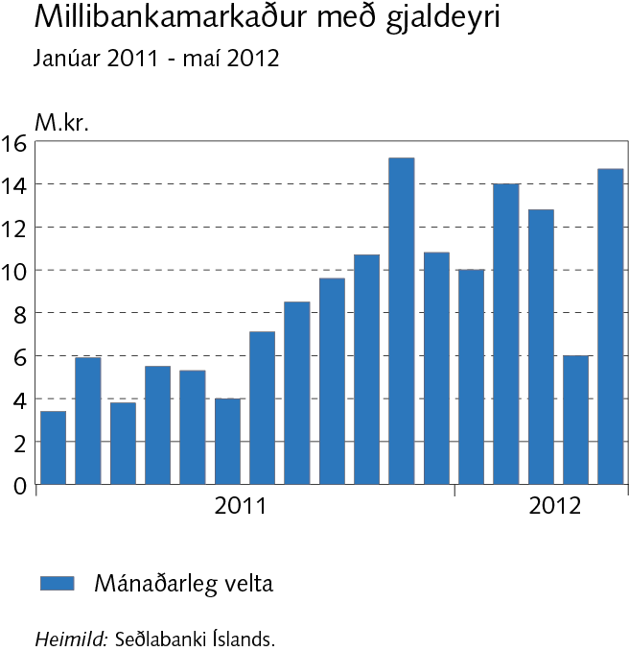
I Þjóðhagslegt umhverfi og fjármálamarkaðir

Slide 24
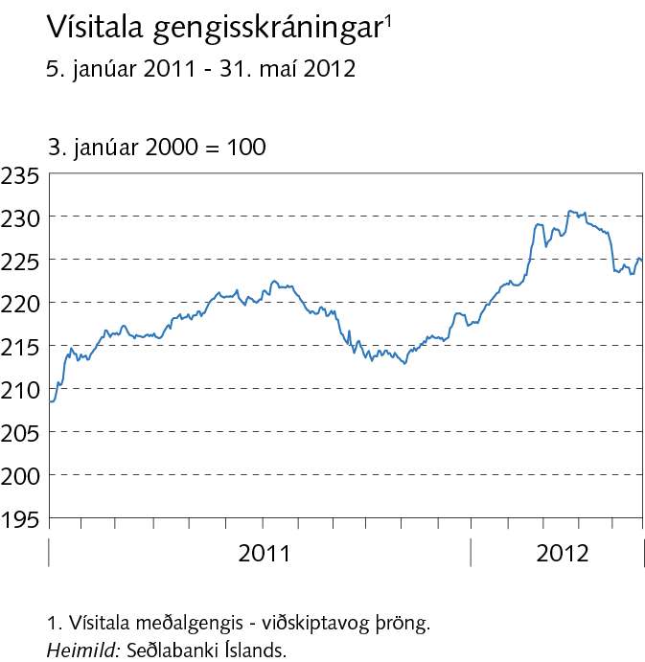
I Þjóðhagslegt umhverfi og fjármálamarkaðir

Slide 25
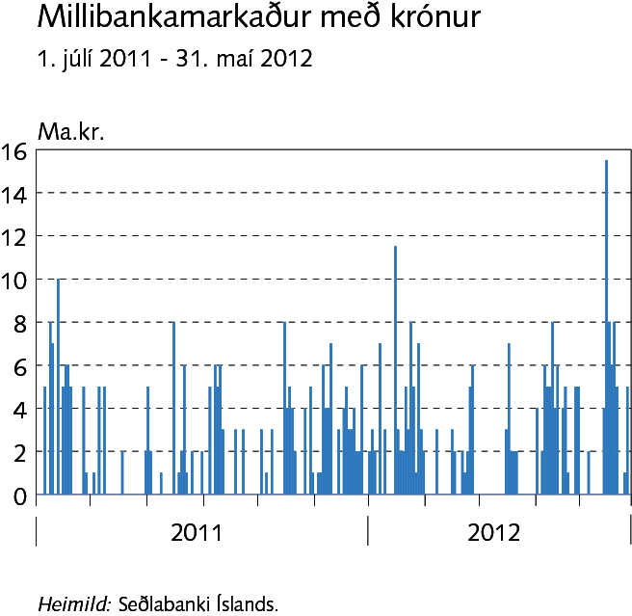
I Þjóðhagslegt umhverfi og fjármálamarkaðir

Slide 26
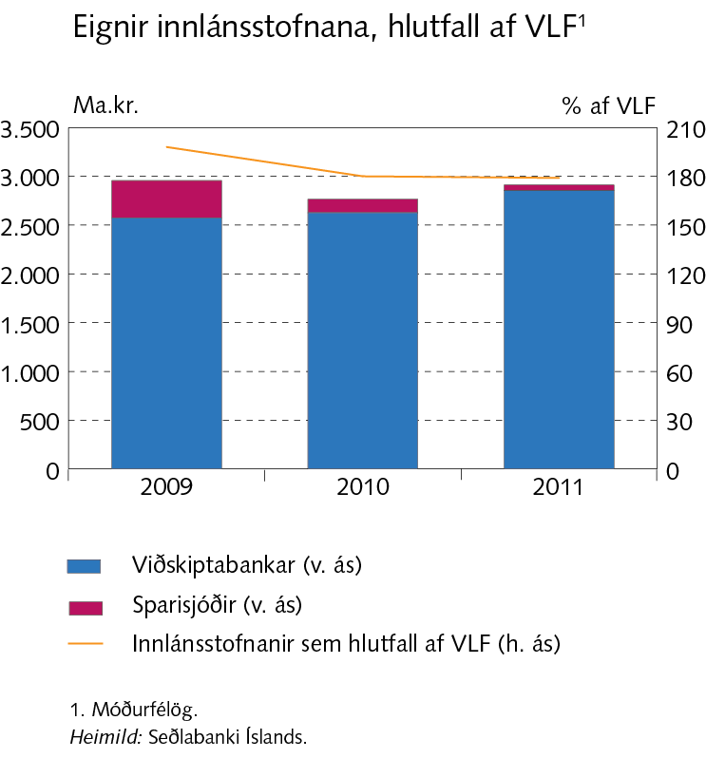
II Umfang fjármálafyrirtækja

Slide 27
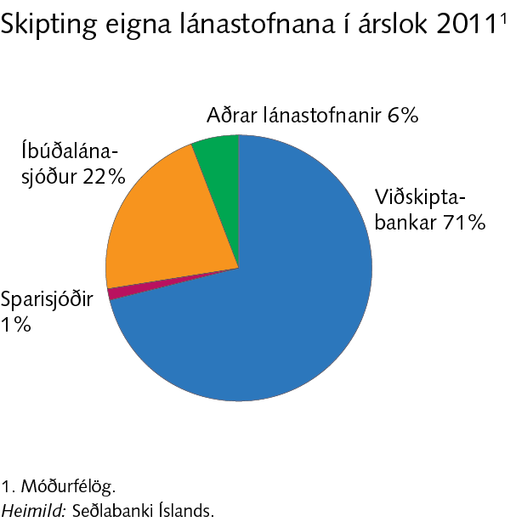
II Umfang fjármálafyrirtækja

Slide 28
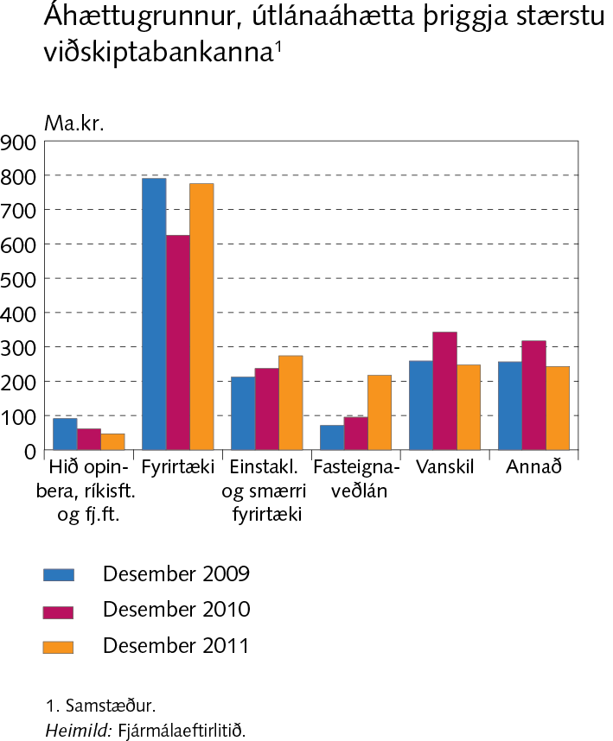
II Umfang fjármálafyrirtækja

Slide 29
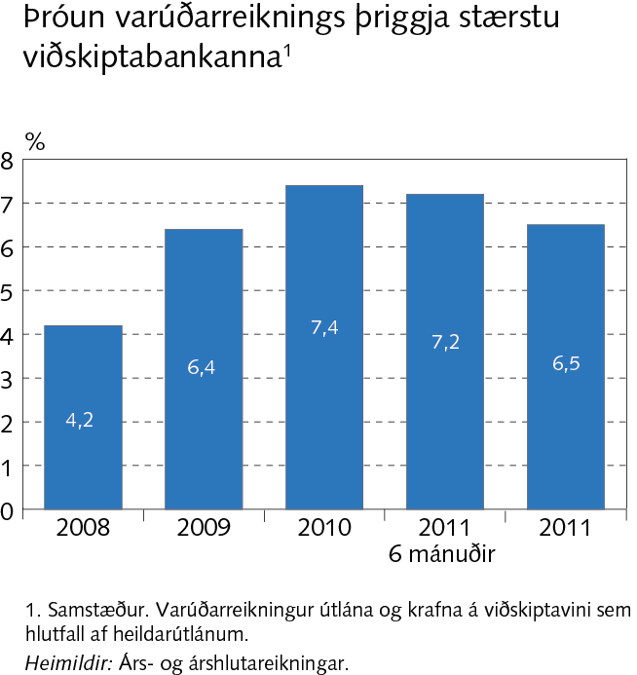
II Umfang fjármálafyrirtækja

Slide 30
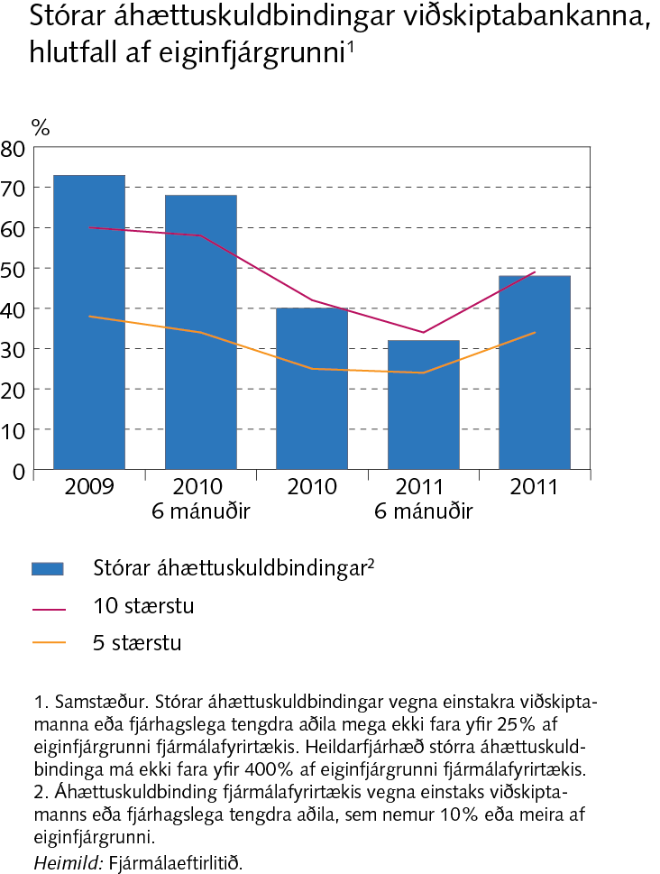
II Umfang fjármálafyrirtækja

Slide 31
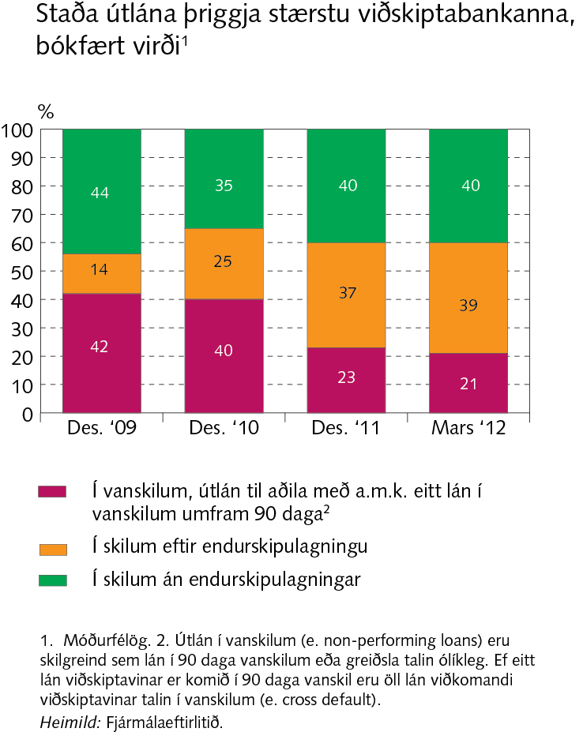
II Umfang fjármálafyrirtækja

Slide 32
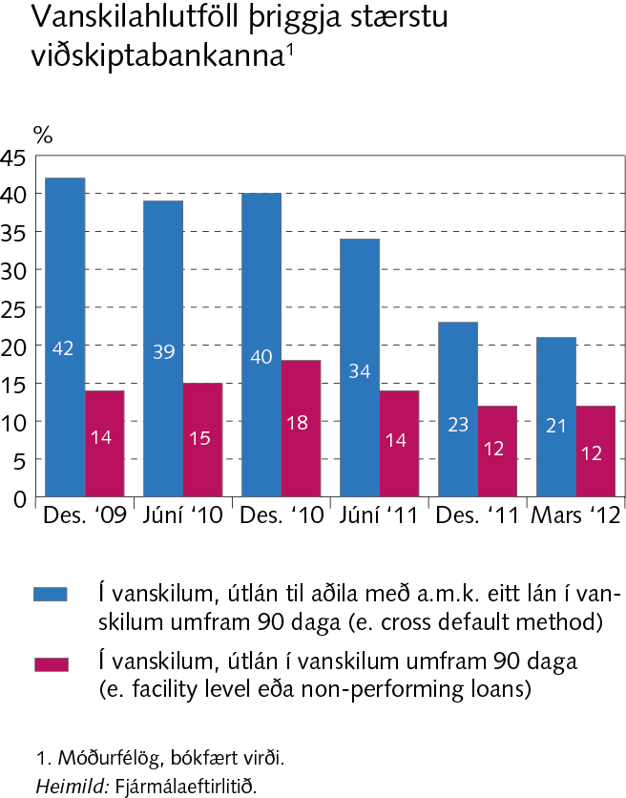
II Umfang fjármálafyrirtækja

Slide 33
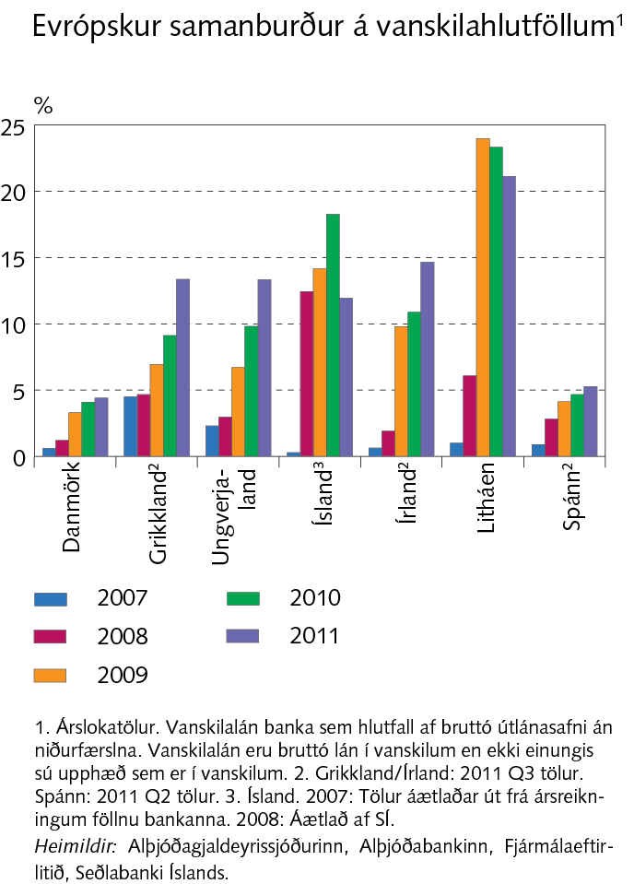
II Umfang fjármálafyrirtækja

Slide 34
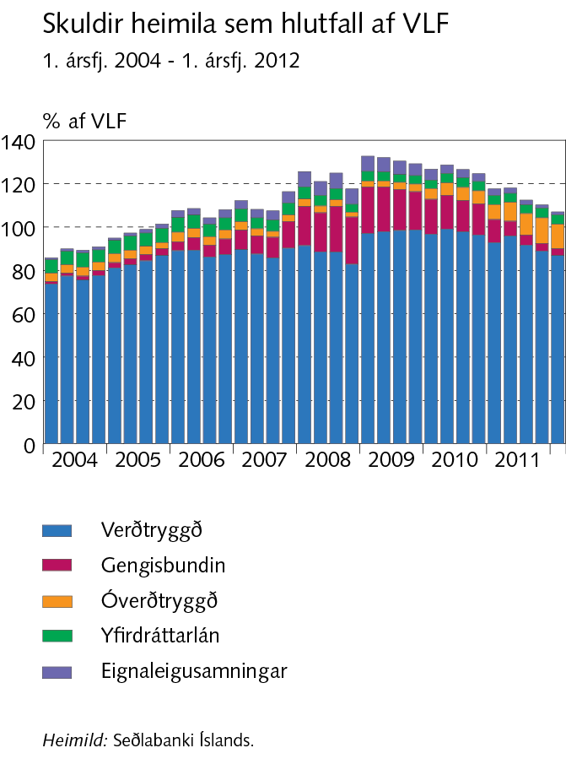
III Útlán: Heimili og fyrirtæki

Slide 35
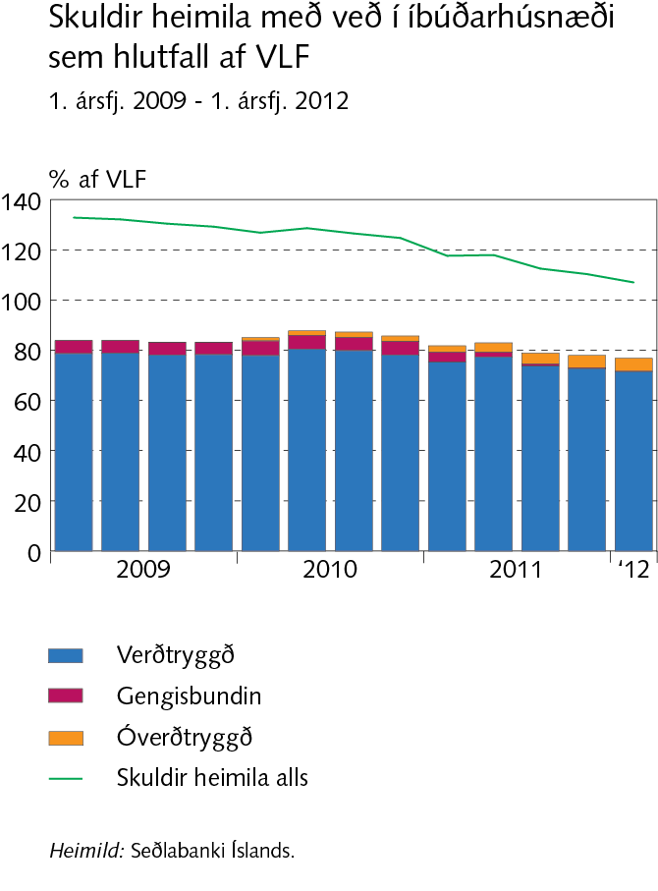
III Útlán: Heimili og fyrirtæki

Slide 36
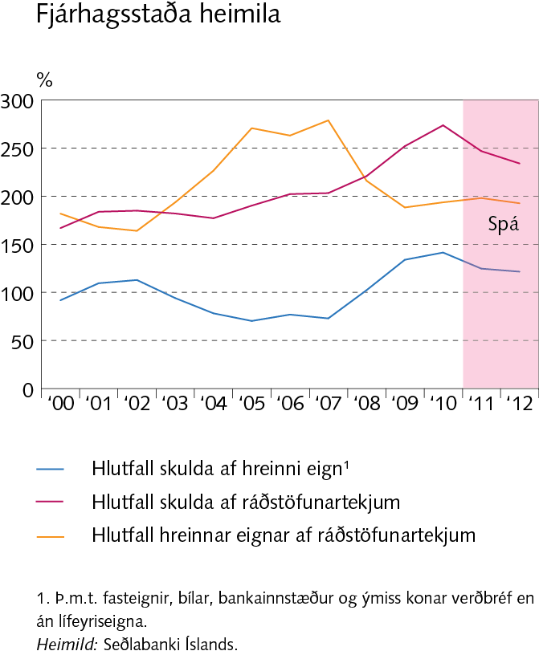
III Útlán: Heimili og fyrirtæki

Slide 37
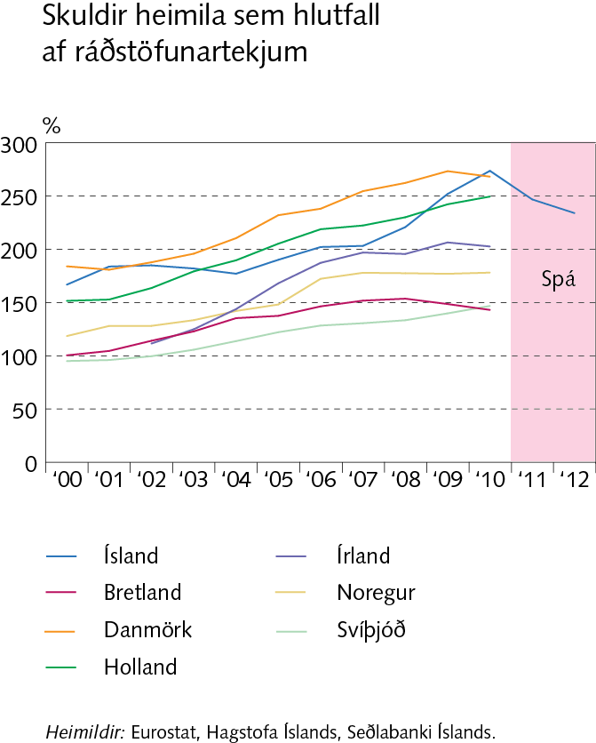
III Útlán: Heimili og fyrirtæki

Slide 38
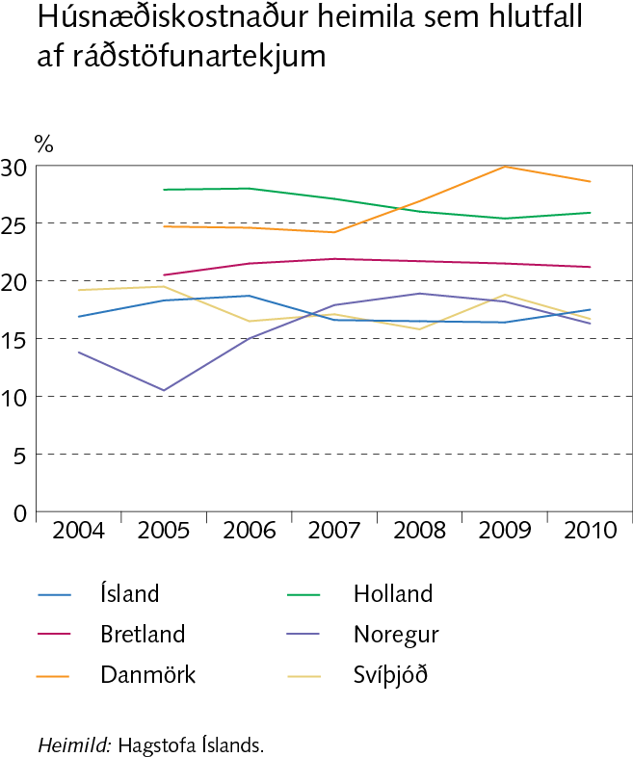
III Útlán: Heimili og fyrirtæki

Slide 39
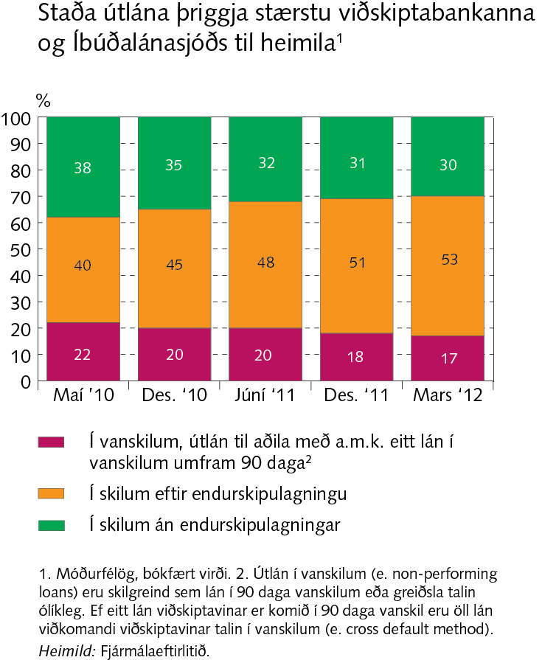
III Útlán: Heimili og fyrirtæki

Slide 40
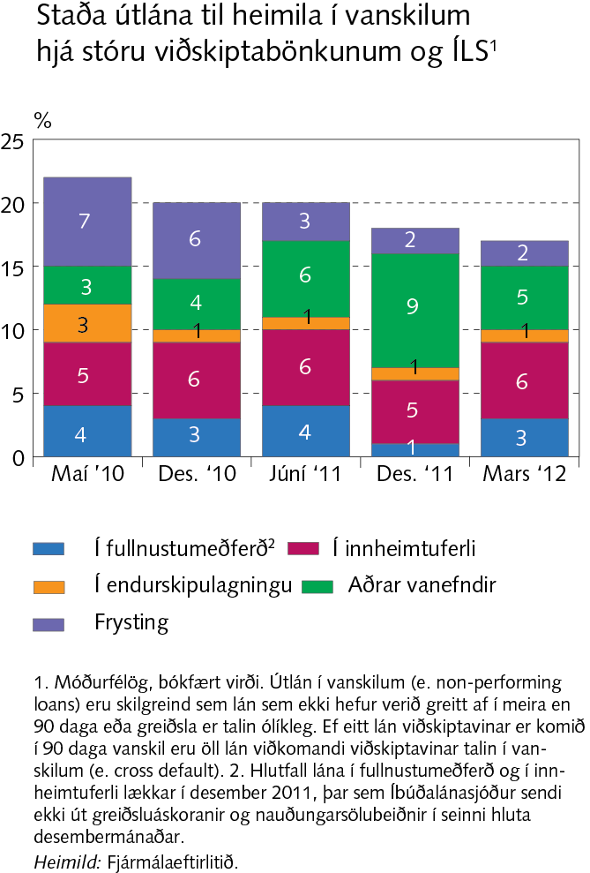
III Útlán: Heimili og fyrirtæki

Slide 41
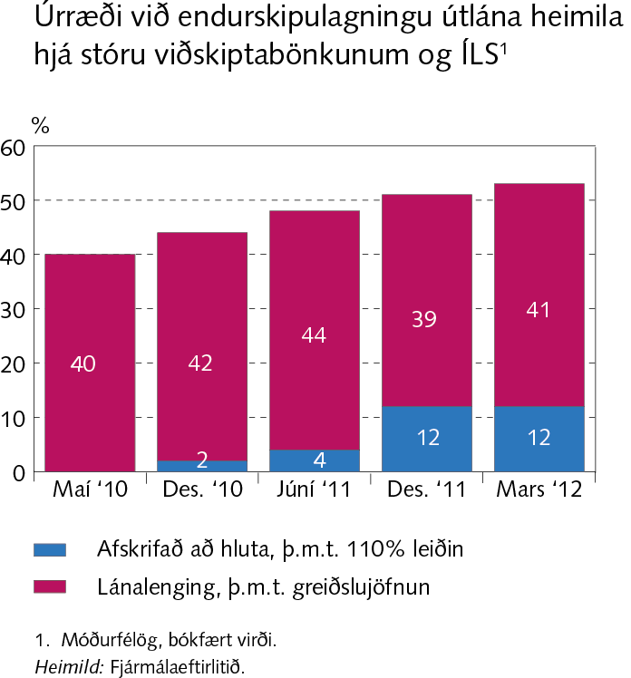
III Útlán: Heimili og fyrirtæki

Slide 42
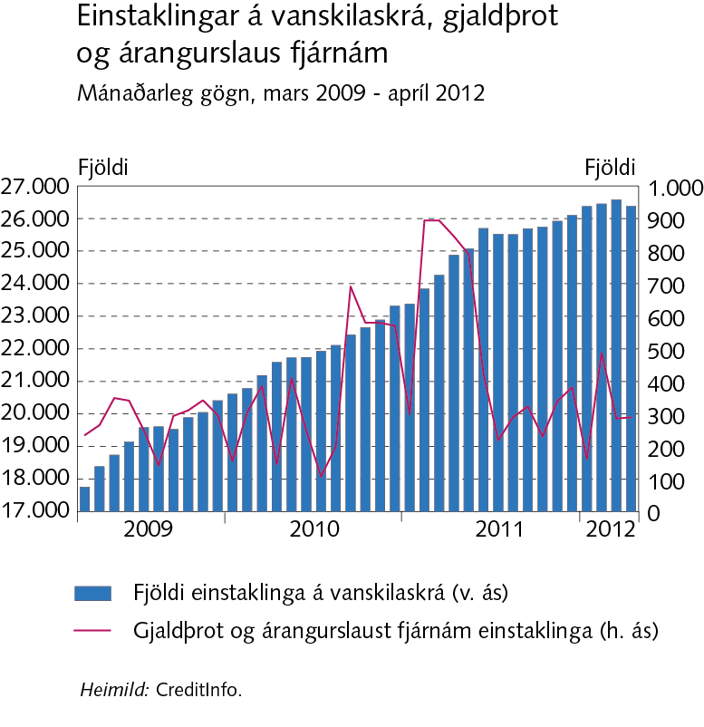
III Útlán: Heimili og fyrirtæki

Slide 43
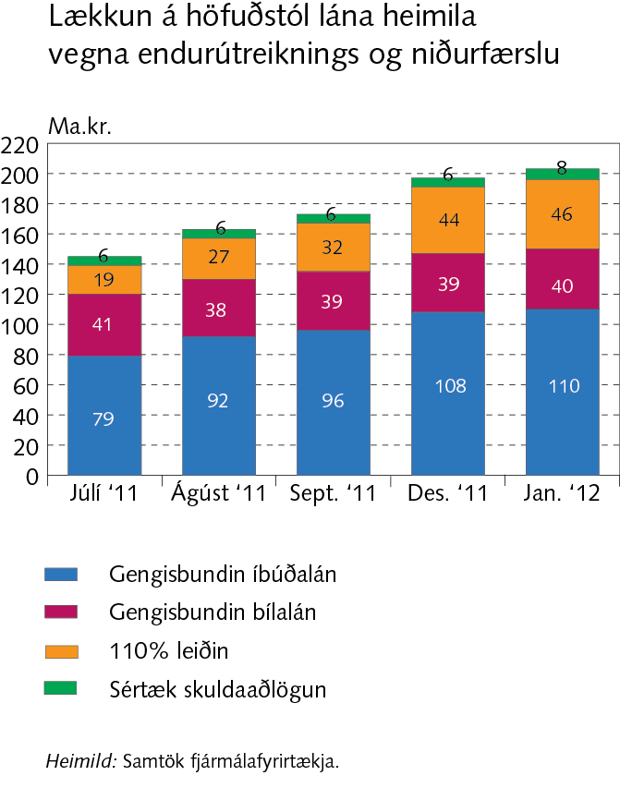
III Útlán: Heimili og fyrirtæki

Slide 44
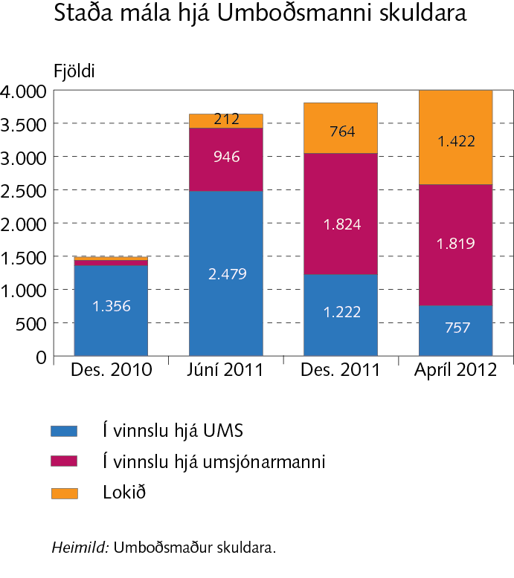
III Útlán: Heimili og fyrirtæki

Slide 45
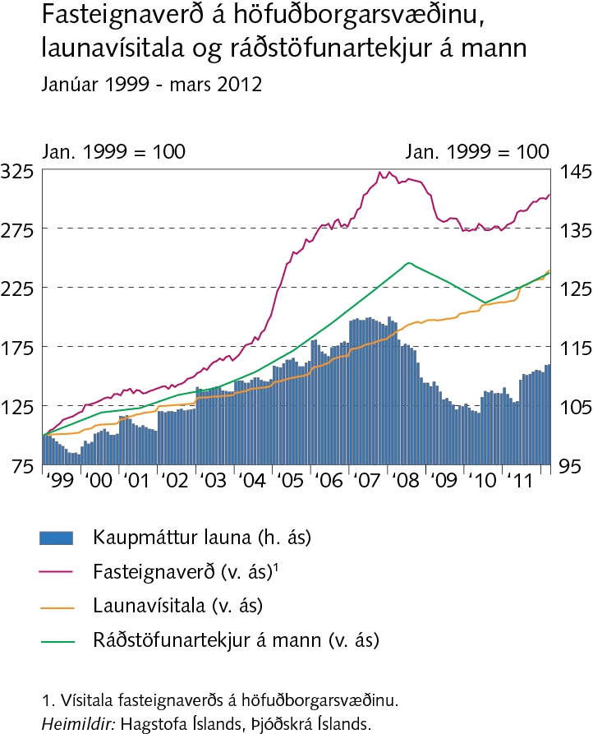
III Útlán: Heimili og fyrirtæki

Slide 46
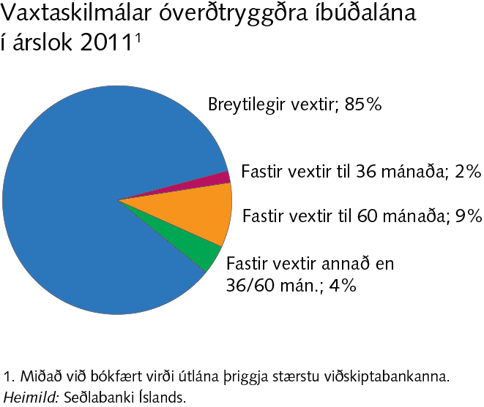
Rammagrein III-1 Vaxtaendurskoðun útlána til heimila og fyrirtækja

Slide 47
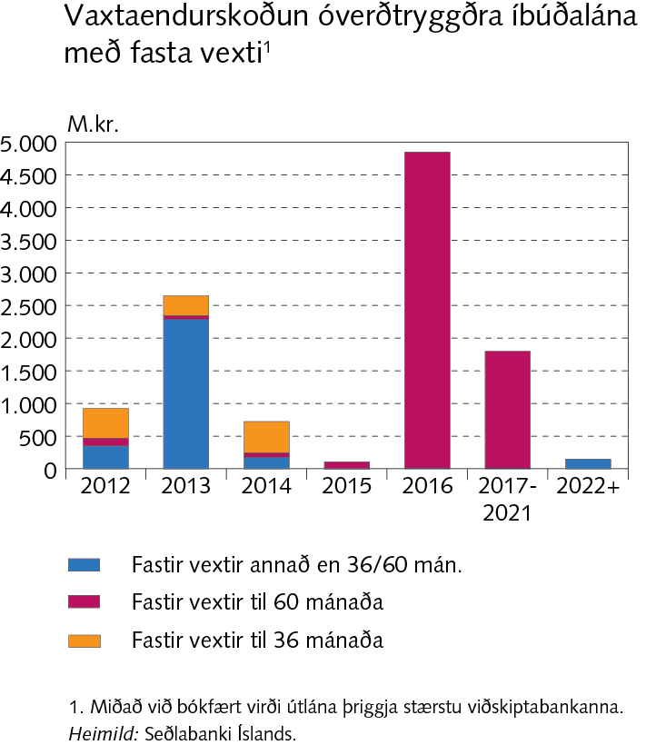
Rammagrein III-1 Vaxtaendurskoðun útlána til heimila og fyrirtækja

Slide 48
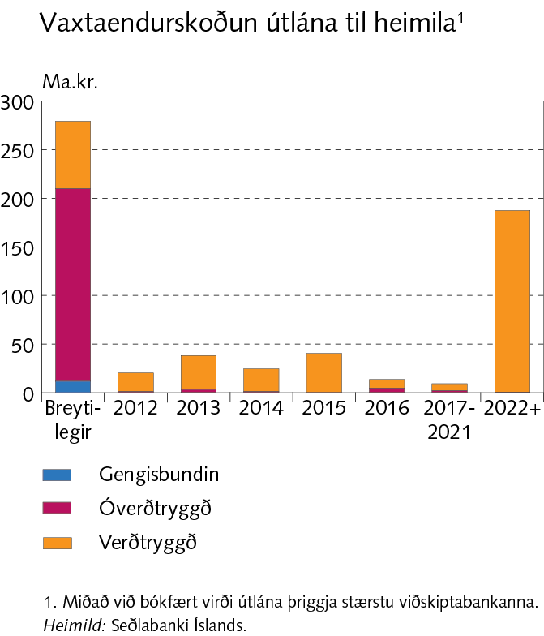
Rammagrein III-1 Vaxtaendurskoðun útlána til heimila og fyrirtækja

Slide 49
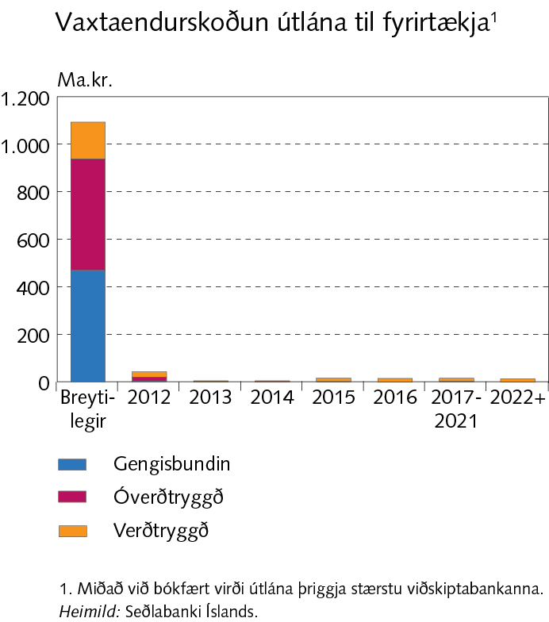
Rammagrein III-1 Vaxtaendurskoðun útlána til heimila og fyrirtækja

Slide 50
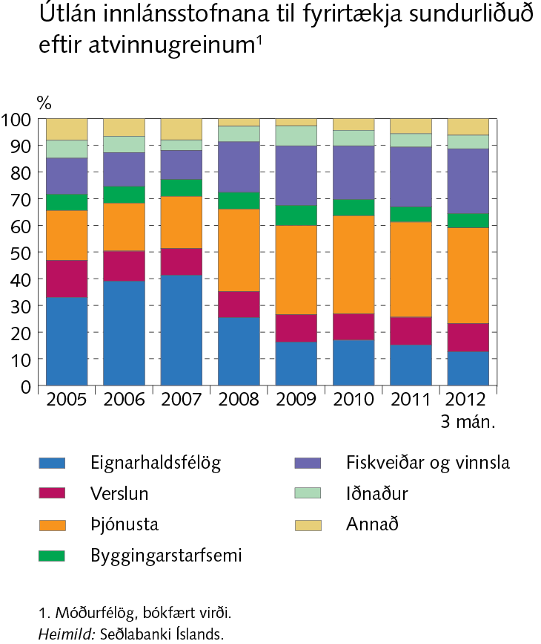
III Útlán: Heimili og fyrirtæki

Slide 51
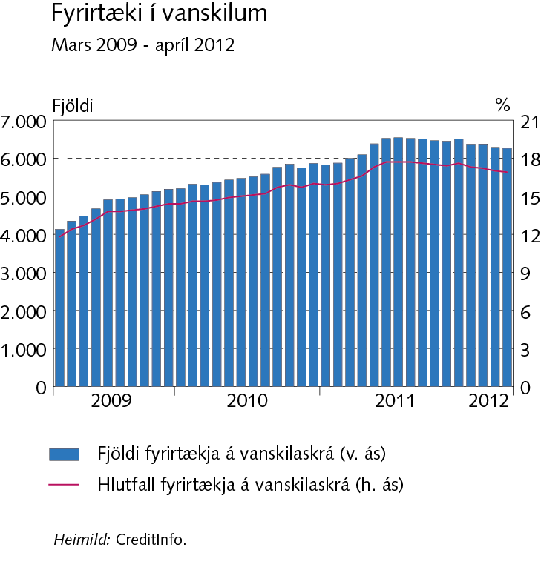
III Útlán: Heimili og fyrirtæki

Slide 52
III Útlán: Heimili og fyrirtæki

Slide 53
III Útlán: Heimili og fyrirtæki

Slide 54
III Útlán: Heimili og fyrirtæki

Slide 55
III Útlán: Heimili og fyrirtæki

Slide 56
III Útlán: Heimili og fyrirtæki

Slide 57
III Útlán: Heimili og fyrirtæki

Slide 58
III Útlán: Heimili og fyrirtæki

Slide 59
III Útlán: Heimili og fyrirtæki

Slide 60
III Útlán: Heimili og fyrirtæki

Slide 61
III Útlán: Heimili og fyrirtæki

Slide 62
III Útlán: Heimili og fyrirtæki

Slide 63
Rammagrein III-2 Skuldir heimila úr framtölum

Slide 64
Rammagrein III-2 Skuldir heimila úr framtölum

Slide 65
Rammagrein III-2 Skuldir heimila úr framtölum

Slide 66
Rammagrein III-2 Skuldir heimila úr framtölum

Slide 67
Rammagrein III-2 Skuldir heimila úr framtölum

Slide 68
Rammagrein III-2 Skuldir heimila úr framtölum

Slide 69
IV Fjármögnun

Slide 70
IV Fjármögnun

Slide 71
IV Fjármögnun

Slide 72
IV Fjármögnun

Slide 73
IV Fjármögnun

Slide 74
IV Fjármögnun

Slide 75
IV Fjármögnun

Slide 76
Rammagrein IV-1 Sértryggð skuldabréf

Slide 77
Rammagrein IV-1 Sértryggð skuldabréf

Slide 78
V Rekstur og eigið fé

Slide 79
V Rekstur og eigið fé

Slide 80
V Rekstur og eigið fé

Slide 81
V Rekstur og eigið fé

Slide 82
V Rekstur og eigið fé

Slide 83
V Rekstur og eigið fé

Slide 84
V Rekstur og eigið fé

Slide 85
V Rekstur og eigið fé

Slide 86
V Rekstur og eigið fé

Slide 87
V Rekstur og eigið fé

Slide 88
V Rekstur og eigið fé

Slide 89
V Rekstur og eigið fé

Slide 90
Rammagrein V-2 Gengislánadómar og áhrif þeirra á fjármálafyrirtæki

Slide 91
VI Fjármagnshöft og fjármálastöðugleiki

Slide 92
VI Fjármagnshöft og fjármálastöðugleiki

Slide 93
VI Fjármagnshöft og fjármálastöðugleiki

Slide 94
VI Fjármagnshöft og fjármálastöðugleiki

Slide 95
VI Fjármagnshöft og fjármálastöðugleiki

Slide 96
Rammagrein VI-2 Fjármagnshöft og áhrif þeirra á eignaverð

Slide 97
Rammagrein VI-2 Fjármagnshöft og áhrif þeirra á eignaverð

Slide 98
Rammagrein VI-2 Fjármagnshöft og áhrif þeirra á eignaverð

Slide 99
Rammagrein VI-2 Fjármagnshöft og áhrif þeirra á eignaverð

Slide 100
Rammagrein VI-2 Fjármagnshöft og áhrif þeirra á eignaverð

Slide 101
Rammagrein VI-2 Fjármagnshöft og áhrif þeirra á eignaverð

Slide 102
Rammagrein VI-2 Fjármagnshöft og áhrif þeirra á eignaverð

Slide 103
Rammagrein VI-2 Fjármagnshöft og áhrif þeirra á eignaverð

Slide 104
VII Greiðslu- og uppgjörskerfi

Slide 105
VII Greiðslu- og uppgjörskerfi

Slide 106
VII Greiðslu- og uppgjörskerfi

Slide 107
VII Greiðslu- og uppgjörskerfi

Slide 108
VII Greiðslu- og uppgjörskerfi

Slide 109
Viðauki I Ný lög um greiðsluþjónustu og væntanleg löggjöf um útgáfu og meðferð rafeyris

Slide 110
Viðauki II Erlendur samanburður

Slide 111
Viðauki II Erlendur samanburður

Slide 112
Viðauki II Erlendur samanburður

Slide 113
Viðauki II Erlendur samanburður

Slide 114
Viðauki II Erlendur samanburður

Slide 115
Viðauki II Erlendur samanburður

